Slide 1
Лекция Введение в HADoOP Архитектура HDFS
Методы и инструменты анализа больших данных

Slide 2
Что это
Hadoop Distributed File System
Один диск с бесконечным размером
Работает поверх файловых систем
Поддерживает большинство ОС
GFS
Устойчивость к сбоям

Slide 3
CLI
$hadoop fs -help

Slide 4
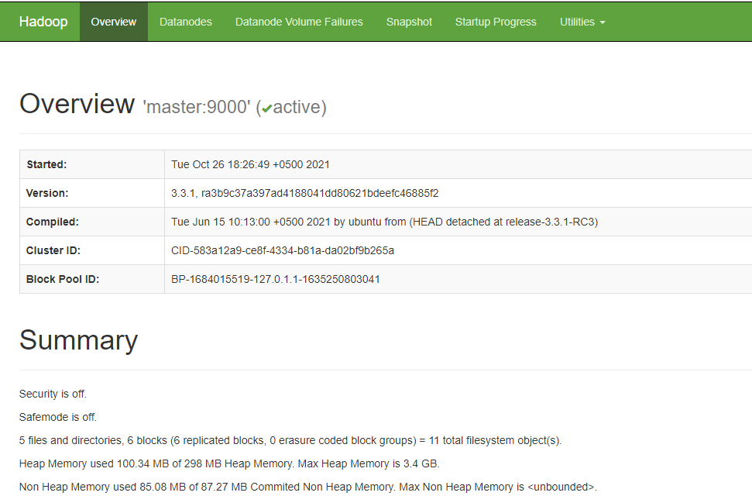
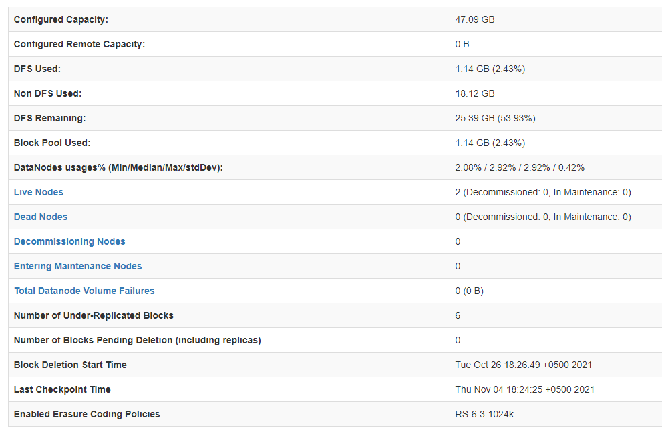
Web UI

Slide 5
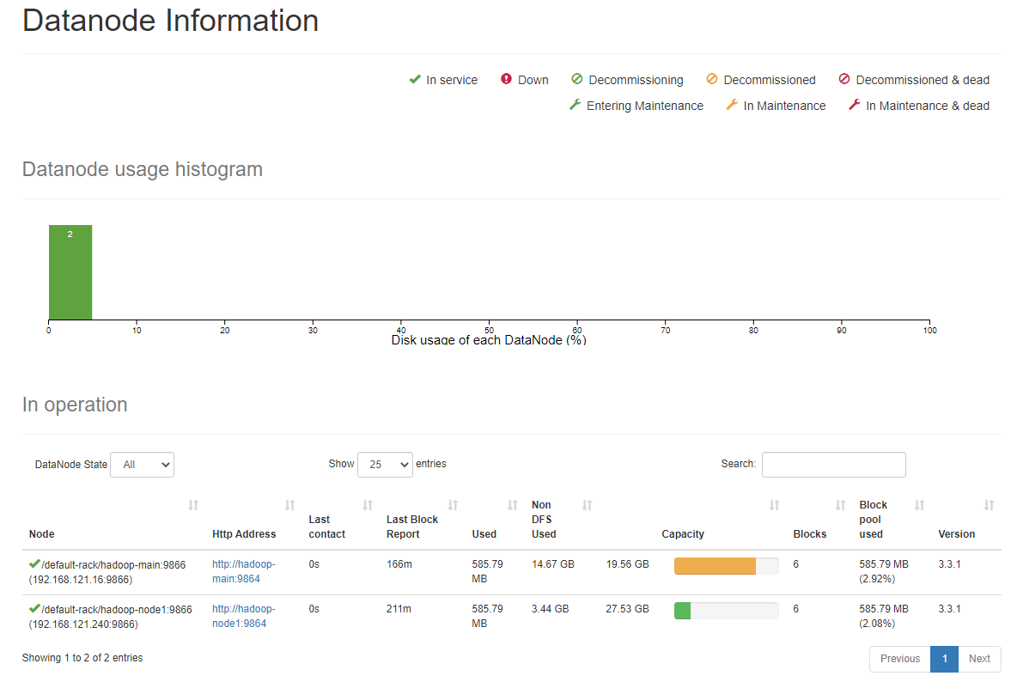
Web UI

Slide 6
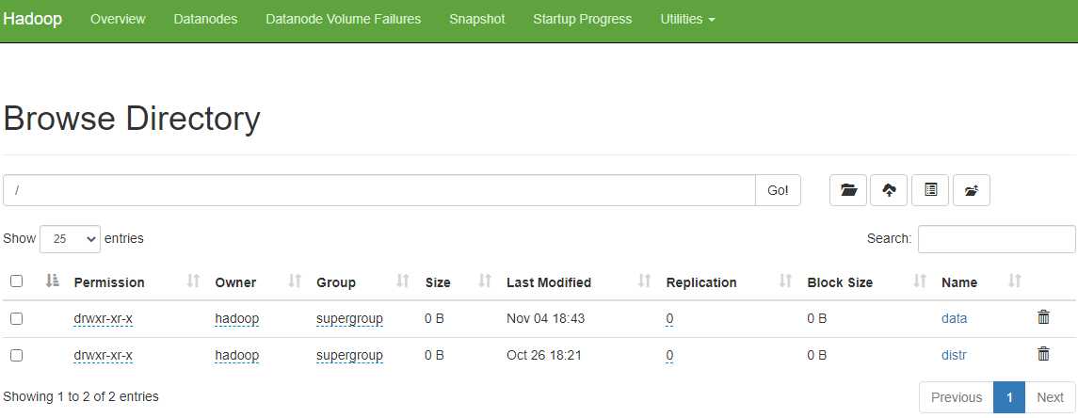
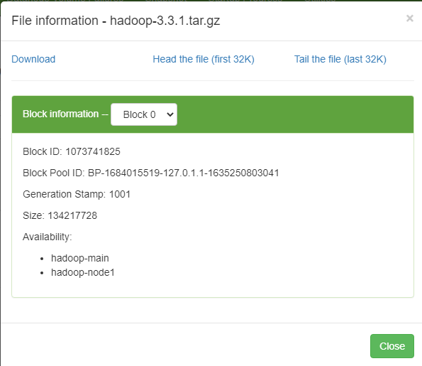

Web UI - утилиты

Slide 7
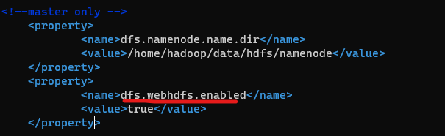
WebHDFS REST API (включён по умолчанию)
hdfs-site.xml
https://hadoop.apache.org/docs/r1.0.4/webhdfs.html

Slide 8
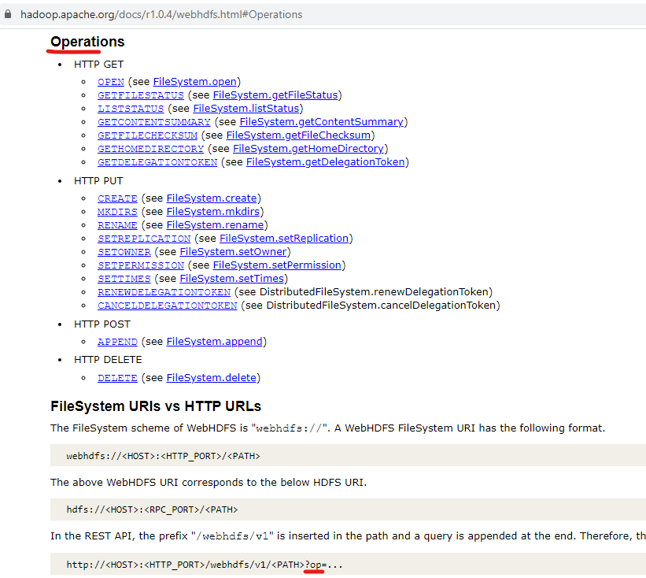
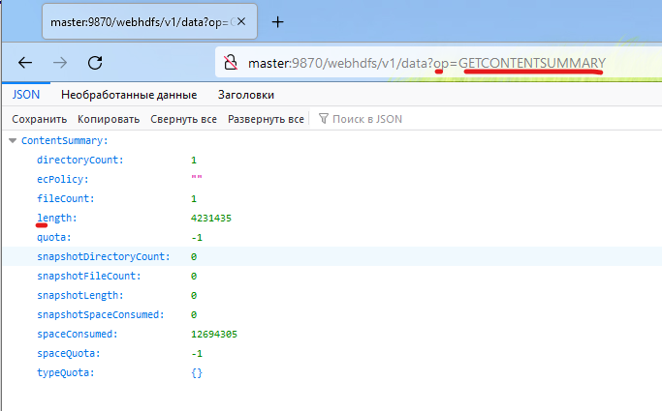
WebHDFS REST API (пример)

Slide 9
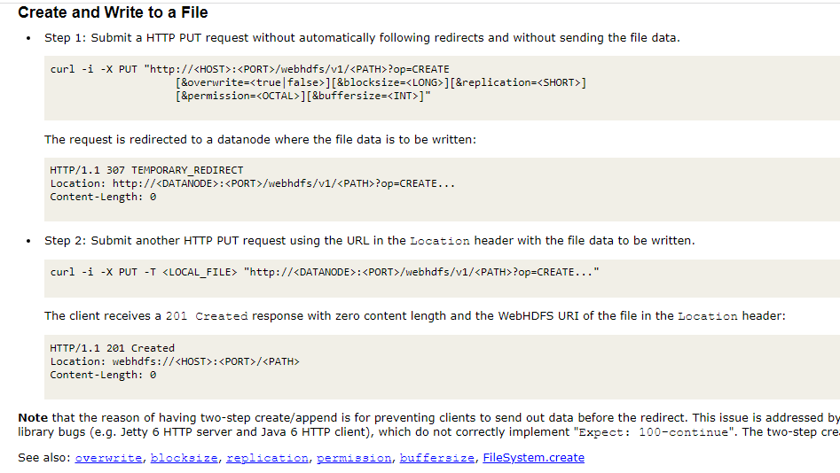
WebHDFS REST API (пример 2)

Slide 10
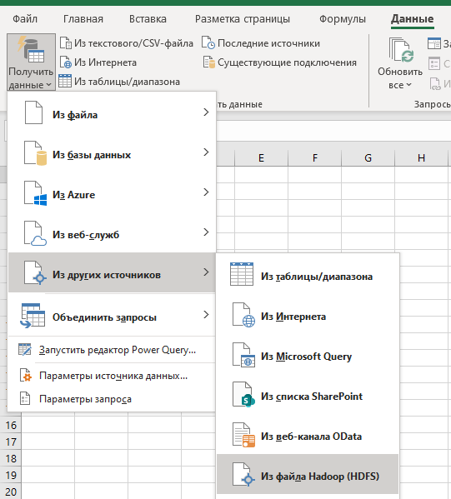
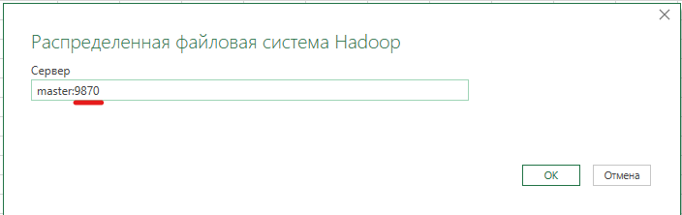
Excel [PowerQueRy]
! Проверьте файл hosts или работу DNS

Slide 11
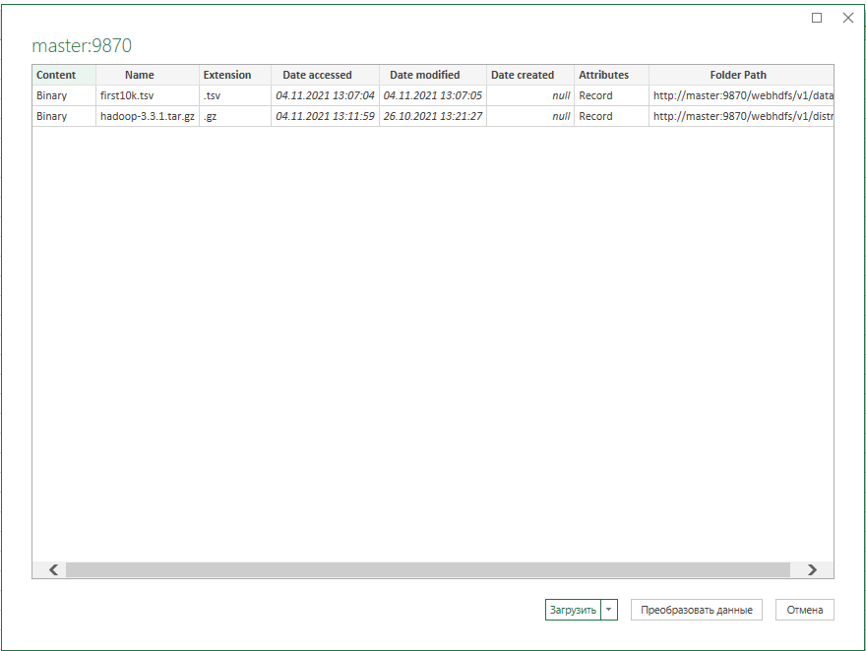
Excel - DEMO

Slide 12
Windows
Установить Java
Скачать и распаковать Hadoop
Найти winutils нужной версии с копировать их в bin
Установить JAVA_HOME
Настроить core_site.xml

Slide 13
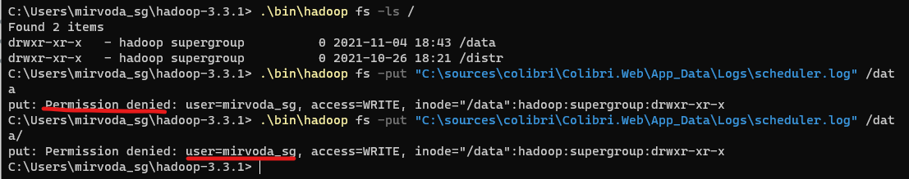
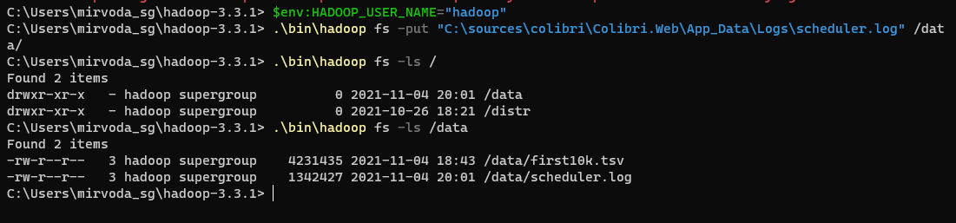
Windows

Slide 14
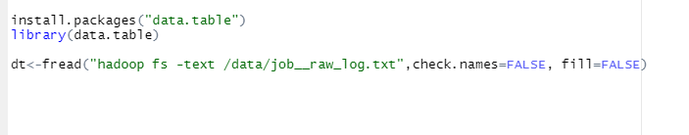
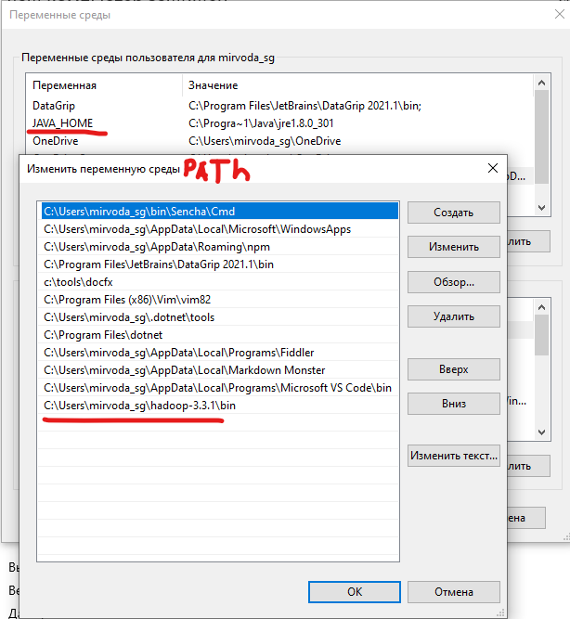
Аналитика

Slide 15
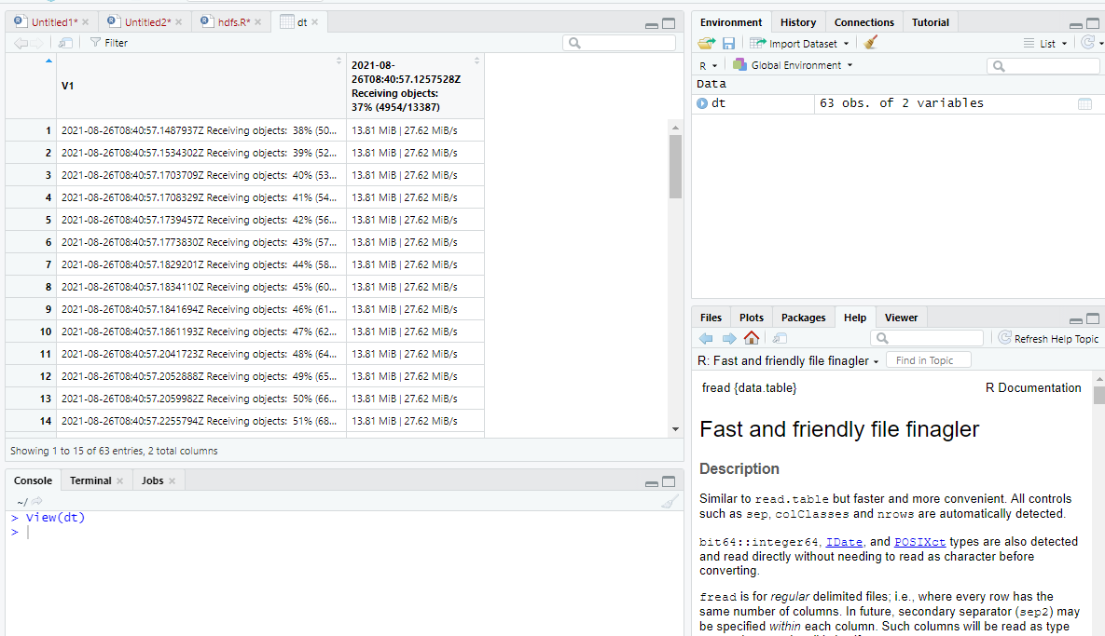
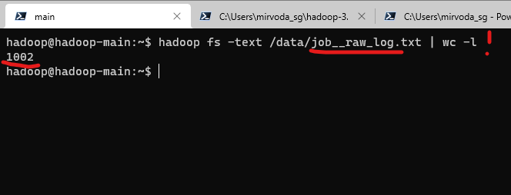
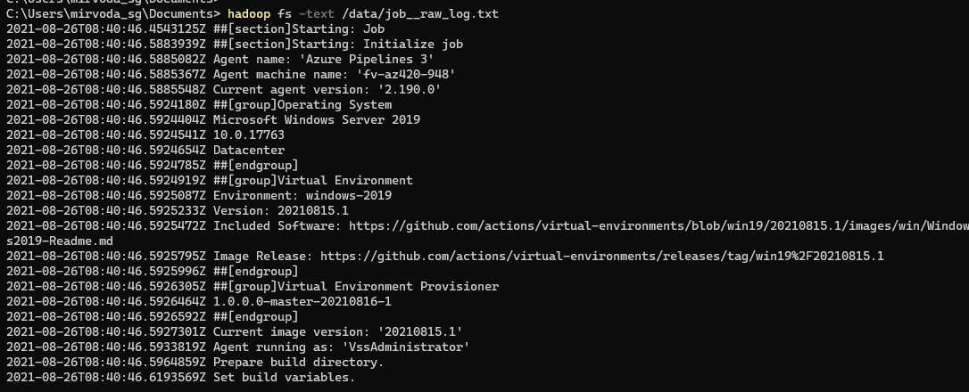
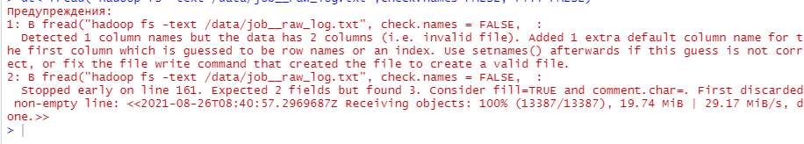
Аналитика

Slide 16
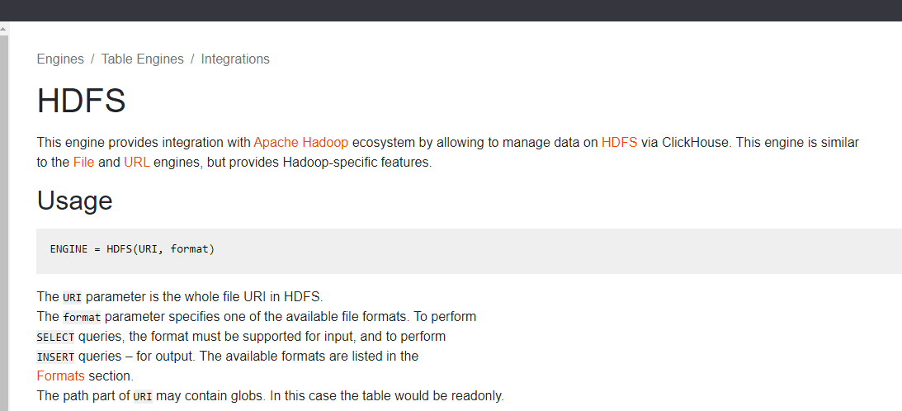
Clickhouse

Slide 17
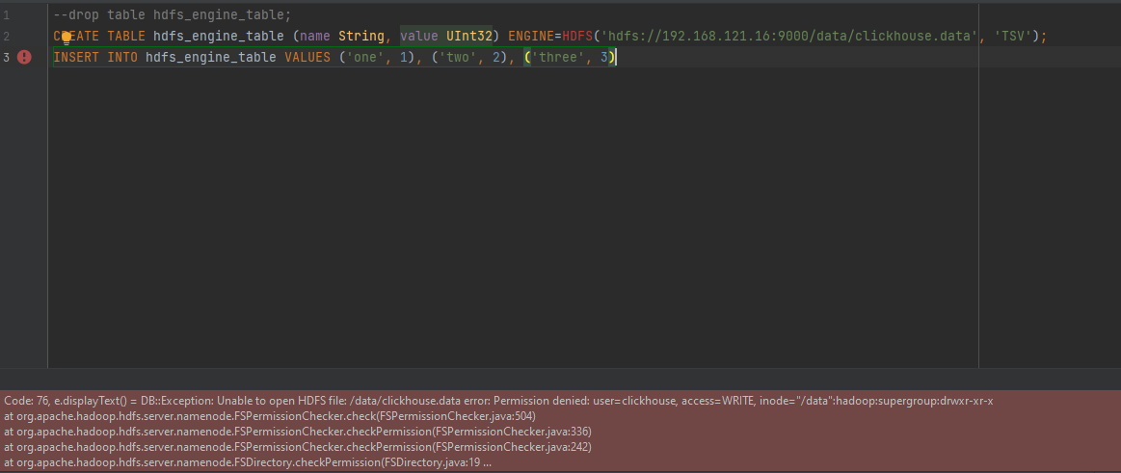
Clickhouse

Slide 18
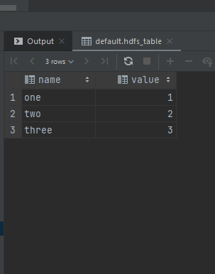
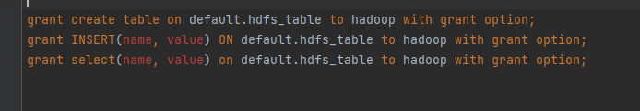
Clickhouse

